Slide 1

Redes de Computadores
Prof. Ederson da Costa
Prof.edersondacosta@gmail.com

Slide 2

Segurança da Informação
Conceitos
Segurança da informação é a proteção da informação de vários tipos de ameaças para garantir a continuidade do negócio, minimizar o risco ao negócio, maximizar o retorno sobre os investimentos e as oportunidades de negócio.
ABNT NBR ISO/IEC 17799 de 2005.

Slide 3
Segurança da Informação
Conceitos
A segurança da informação é obtida a partir da implementação de um conjunto de controles adequados, incluindo políticas, processos, procedimentos, estruturas organizacionais e funções de software e hardware.
Estes controles precisam ser estabelecidos, implementados, monitorados, analisados criticamente e melhorados, onde necessário, para garantir que os objetivos do negócio e de segurança da organização sejam atendidos. Convém que isto seja feito em conjunto com outros processos de gestão do negócio.

Slide 4
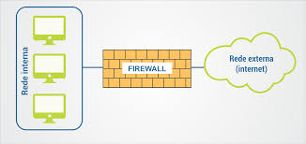
Firewall
Conceitos
O firewall é uma combinação de hardware e software que isola a rede local de uma organização da internet; • Com ele é possível implementar uma política de controle de acesso, bloqueando ou permitindo a passagem de pacotes;

Slide 5
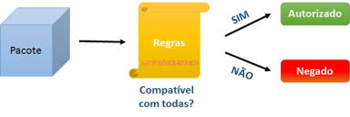
Firewall
Conceitos
Pelo firewall devem passar todos os pacotes que chegam ou saem de uma rede. - Somente o tráfego autorizado na política de segurança da organização será encaminhado.
O firewall deve prover ferramentas para registro e monitoramento do tráfego, como logs e envios de alertas.
O firewall também é adequado para: - Implementação de serviços como NAT e VPN; - Realização de auditorias; e - Geração de estatísticas do uso da rede.

Slide 6
Firewall
Conceitos – Tipos de Firewalls
Firewalls de filtragem de pacotes: Este tipo de firewall toma as decisões baseadas nos parâmetros do pacote, como porta/endereço de origem/ destino, estado da conexão, e outros parâmetros do pacote.
O firewall então pode negar o pacote (DROP) ou deixar o pacote passar (ACCEPT). O iptables é um excelente firewall que se encaixa nesta categoria.

Slide 7
Firewall
Conceitos – Tipos de Firewalls
Gateways de camada de aplicação: Firewalls deste tipo são mais intrusivos e permitem um controle relacionado com o conteúdo do tráfego.
Alguns firewalls em nível de aplicação combinam recursos básicos existentes em firewalls de filtragem de pacotes combinando as funcionalidade de controle de tráfego/controle de acesso em uma só ferramenta.

Slide 8
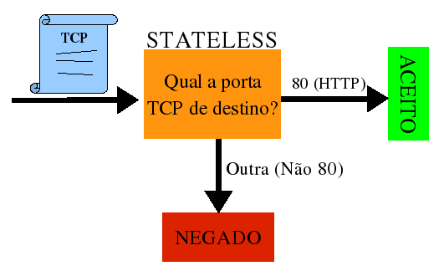
Firewall
Firewall – Filtragem de pacotes
Aplica sequencialmente uma série de regras de filtragem aos pacotes e então encaminha ou descarta os mesmos;
As regras são baseadas nas informações contidas nos cabeçalhos dos pacotes: - Endereço IP de origem; - Endereço IP de destino; - Interface de rede; - Protocolos (TCP, UDP, ICMP, …).

Slide 9
Firewall
Firewall – Filtragem de pacotes
Em geral, são implementados junto com o processo de roteamento;
Alguns tipos de firewall de filtragem de pacotes podem guardar o estado da conexão: - Pacotes que pertençam a uma conexão já conhecida podem ser encaminhados sem uma nova consulta às regras de filtragem;
Dificultam diversos tipos de ataques, e possibilitam o funcionamento de serviços problemáticos para a filtragem de pacote convencional como SIP, H323, FTP…

Slide 10
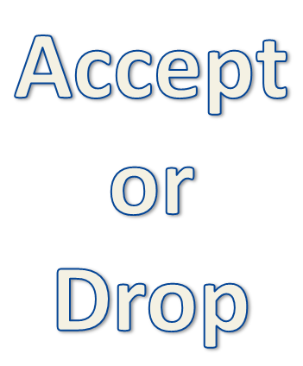
Firewall
Firewall – Filtragem de pacotes
Ao final do conjunto de regras será aplicada uma ação (política) padrão: descartar ou encaminhar:
Em Firewalls cuja política padrão é descartar as regras devem ser de liberação, pois tudo que não for permitido estará proibido.
Em Firewalls cuja política padrão é encaminhar as regras devem ser de bloqueio, pois tudo que não for proibido será permitido.

Slide 11
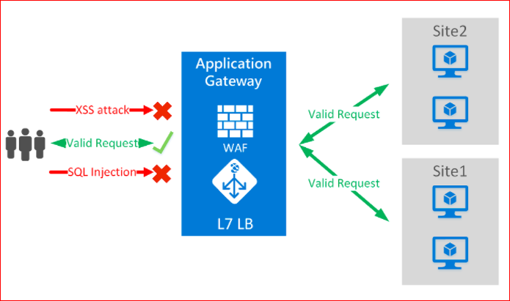
Firewall
Firewall – Gateways de Camada de Aplicação
São também conhecidos como servidores proxy;
Age como um intermediário das conexões em nível de aplicação;
Apesar de poderem ser implementados para qualquer aplicação, historicamente são utilizados para os serviços de HTTP e FTP.
Não protegem o sistema operacional da própria máquina
Desempenho inferior ao de filtro de pacote

Slide 12

Firewall
Antes de implementar um firewall é preciso alguns questionamentos
Quais serviços precisa proteger.
Que tipo de conexões eu posso deixar passar e quais bloquear.
Que máquinas terão acesso livre e quais serão restritas.
Que serviços deverão ter prioridade no processamento.
Que máquinas/redes NUNCA deverão ter acesso a certas/todas máquinas, Etc…

Slide 13

Firewall
Firewall – IPTABLES
O iptables é um firewall em nível de pacotes e funciona baseado no endereço/porta de origem/destino do pacote, prioridade, etc.
Ele funciona através da comparação de regras para saber se um pacote tem ou não permissão para passar.
Em firewalls mais restritivos, o pacote é bloqueado e registrado para que o administrador do sistema tenha conhecimento sobre o que está acontecendo em seu sistema.

